Slide 1
BÀI 2: THƠ ĐƯỜNG LUẬT TIẾT 24: TỰ ĐÁNH GIÁ
TỎ LÒNG
(THUẬT HOÀI – PHẠM NGŨ LÃO)

Slide 2
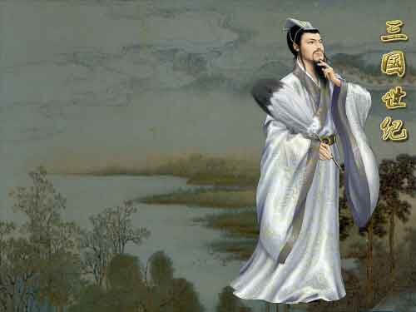
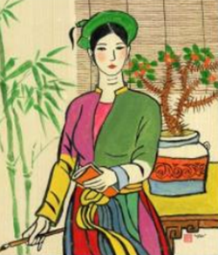
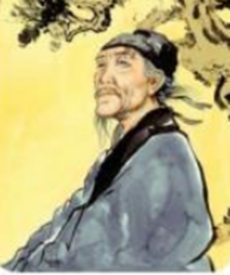
MỞ ĐẦU

Slide 3
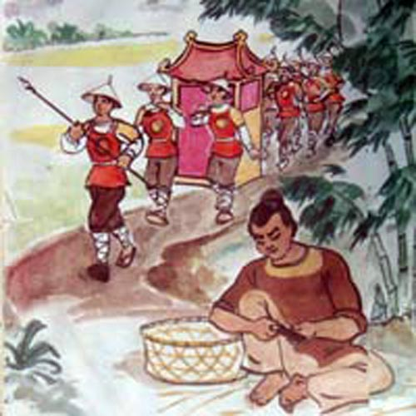
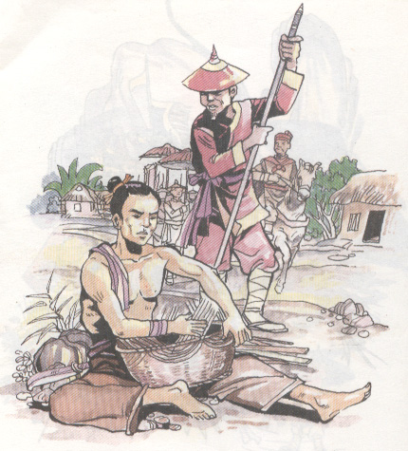
Những hình ảnh, câu chuyện về chàng trai đan sọt

Slide 4
TÁC GIẢ: Phạm Ngũ Lão (1255 - 1320)
- Quê quán: Làng Phù Ủng - Huyện Đường Hào - Tỉnh Hưng Yên
- Xuất thân: từ tầng lớp bình dân
- Con người: văn võ song toàn, có công lớn trong hai cuộc kháng chiến chống quân Nguyên - Mông (lần 2, 3)
-> Được nhân dân kính trọng, vua Trần nể phục, tin dùng.

Slide 5
TÁC PHẨM: TỎ LÒNG
- Hoàn cảnh ra đời: Trong không khí quyết chiến quyết thắng của quân dân thời Trần khi giặc Nguyên-Mông sang xâm lược nước ta lần thứ 2 (1284).
- Nhan đề: Thuật = kể, bày tỏ; hoài = nỗi lòng
Bài thơ này nằm trong hệ thống những bài thơ: Cảm hoài, Ngôn hoài thể hiện chí làm trai của người quân tử. Trong quan niệm của xã hội phong kiến: kẻ làm trai phải làm lên sự nghiệp lớn, để lại tên tuổi và tiếng thơm trong sử sách. Đây là tiếng nói của cả một thế hệ thanh niên, một thời đại: Trần Thủ Độ “Nếu bệ hạ hàng xin hãy chém đầu thần trước”; Trần Bình Trọng “Ta thà làm ma nước Nam chứ không làm vương đất Bắc”; Trần Quốc Toản “Phá cường địch, báo hoàng ân”.

Slide 6
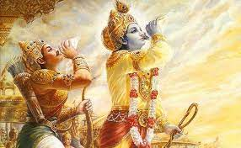
Ngữ văn 10
TIẾT: TỰ ĐÁNH GIÁ
HÌNH THÀNH KIẾN THỨC MỚI
TRÒ CHƠI Ô CHỮ
1
2
3
4
5
6
7
8
9
TỪ KHOÁ
9 CHỮ CÁI

Slide 7
Câu 1. Từ ngữ nào trong bài thơ thể hiện tư thế chủ động, bình tĩnh, hiên ngang của tráng sĩ nơi trận mạc? (8 chữ cái)
Câu 2. Từ ngữ nào trong câu thơ thứ 2 đã thể hiện niềm tôn vinh, ngợi ca và biểu dương thanh thế, sức mạnh của quân đội nhà Trần? (4 chữ cái)
Câu 3. Đây là cụm từ thể hiện khí thế chiến đấu bách chiến bách thắng của quân dân nhà Trần. (11 chữ cái)
Câu 4. Cụm từ nào trong bài thơ thể hiện khát vọng giúp vua, giúp đời, lập nên sự nghiệp, thành công, để lại tên tuổi của người trai thời phong kiến? (12 chữ cái)
Nhữ thị Hoàng Nga, trường Quốc Học Quy Nhơn, Bình Định- 0772413709

Slide 8
Câu 5. Đây là từ ngữ gợi một không gian rộng lớn, gắn với mục đích chiến đấu cao cả của người trai thời Trần? (8 chữ cái)
Câu 6. Đây là một từ chỉ cho quân đội nhà Trần? (7 chữ cái)
Câu 7. Đây là cụm từ thể hiện nỗi hổ thẹn và buồn cho riêng mình khi thấy tài trí kém hơn người khác của tác giả. (7 chữ cái)
Câu 8. Tên của người nổi tiếng có tài dùng binh, có nhiều công trạng giúp Lưu Bị lập nên nhà Thục Hán? (5 chữ cái)
Câu 9. Đây là nhan đề bằng chữ Hán của bài thơ? (9 chữ cái)
Nhữ thị Hoàng Nga, trường Quốc Học Quy Nhơn, Bình Định- 0772413709

Slide 9
Ngữ văn 10
TỰ ĐÁNH GIÁ
HÌNH THÀNH KIẾN THỨC MỚI
TRÒ CHƠI Ô CHỮ
1
H | O | À | N | H | S | Ó | C
2
T | Ì | H | Ổ
3
H | À | O | K | H | Í | Đ | Ô | N | G | A
4
C | Ô | N | G | D | A | N | H | T | R | Á | I
5
G | I | A | N | G | S | Ơ | N
6
T | A | M | Q | U | Â | N
7
T | U | T | H | Í | N | H
8
V | Ũ | H | Ầ | U
9
T | H | U | Ậ | T | H | O | À | I
TỪ KHOÁ
CHÍ NAM NHI

Slide 10
TRÌNH BÀY PHIẾU HỌC TẬP
TỎ LÒNG– PHẠM NGŨ LÃO
CÂU 1: Trình bày ý nghĩa của các cụm từ sau theo quan điểm Nho giáo: Chí nam nhi; Nợ công danh
CÂU 2: Nhận xét về tâm tư của Phạm Ngũ Lão qua bài thơ.
CÂU 3: Thuyết trình với chủ đề “Chí nam nhi”
Sưu tầm ít nhất 2 câu ca dao, 2 câu thơ trung đại về “Chí nam nhi”.
Rút ra thông điệp để gửi gắm tới thế hệ trẻ.

Slide 11
CHÍ NAM NHI
“Chí nam nhi” (chí làm trai, chí tang bồng...), theo tinh thần Nho giáo, thể hiện triết lí sống có lí tưởng, có ý thức trách nhiệm với chính mình và với thời đại của mỗi cá nhân. Chí làm trai đề cao trọng trách, nghĩa vụ của kẻ nam nhi trong trời đất, coi việc lập công danh, lưu được tiếng thơm ở đời như một món nợ cần phải trả.

Slide 12
CHÍ NAM NHI
Phạm Ngũ Lão là một danh tướng thời Trần, nổi tiếng là người có tài thao lược. Tuy xuất thân áo vải nhưng đã được thăng tới chức Điện súy Thượng tướng quân, tước Quan nội hầu. Đã góp bao công lao vào sự nghiệp trị quốc, bình thiên hạ, thế nhưng Phạm Ngũ Lão vẫn luôn nhìn lại mình để tự nhắc nhở: Nếu chưa trả xong nợ công danh thì sẽ hổ thẹn khi nghe người đời nhắc đến Vũ hầu. Câu thơ mang ý biện luận, thể hiện một triết lí sống mạnh mẽ, thôi thúc, dấn thân. Đó cũng chính là ý thức trách nhiệm, đồng thời là lí tưởng sống cao cả của con người thời đại Đông A.

Slide 13
CHÍ NAM NHI
Bài học được rút ra dành cho tuổi trẻ hôm nay:
- Cần có lòng yêu nước, yêu Tổ quốc, giang sơn.
Rèn luyện tinh thần tự lực, tự cường, ra sức thi đua để đóng góp
xây dựng đất nước; sẵn sàng chiến đấu chống lại các thế lực xâm
lược.

Slide 14
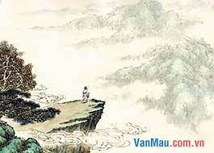
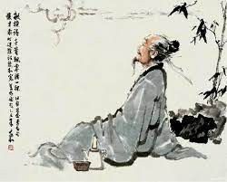
LUYỆN TẬP VÀ VẬN DỤNG
Hãy hình dung và vẽ hoặc miêu tả bằng lời hình ảnh “trang nam nhi” với “hào khí Đông A” (hào khí thời Trần) trong bài thơ Tỏ lòng.

Slide 15
* Rubric đánh giá sản phẩm ở câu hỏi LUYỆN TẬP VÀ VẬN DỤNG:
Mức độ Tiêu chí | Mức 1 | Mức 2 | Mức 3
Vẽ tranh về hình ảnh “trang nam nhi” thời Trần trong bài thơ Tỏ lòng (Phạm Ngũ Lão) (10 điểm) | Các nét vẽ chưa đẹp, còn đơn điệu về hình ảnh, màu sắc. ( dưới 5 điểm) | Các nét vẽ đẹp nhưng chưa thật phong phú về chi tiết (5-7 điểm) | Bức tranh với nhiều đường nét đẹp, phong phú, hấp dẫn. (8 -10 điểm)
Đoạn văn miêu tả bằng lời hình ảnh “trang nam nhi” thời Trần trong bài thơ Tỏ lòng (Phạm Ngũ Lão) (10 điểm) | Đoạn văn miêu tả đúng hướng nhưng chưa đầy đủ nội dung, mắc nhiều lỗi diễn đạt, chính tả ( 5 – 6 điểm) | Đoạn văn miêu tả tương đối đầy đủ nội dung nhưng chưa hấp dẫn, còn mắc một số lỗi về diễn đạt, chính tả. (7 – 8 điểm) | Đoạn văn miêu tả đầy đủ nội dung và hấp dẫn, cuốn hút người đọc, diễn dạt sinh động, không mắc lỗi chính tả. (9 - 10 điểm)

Slide 16
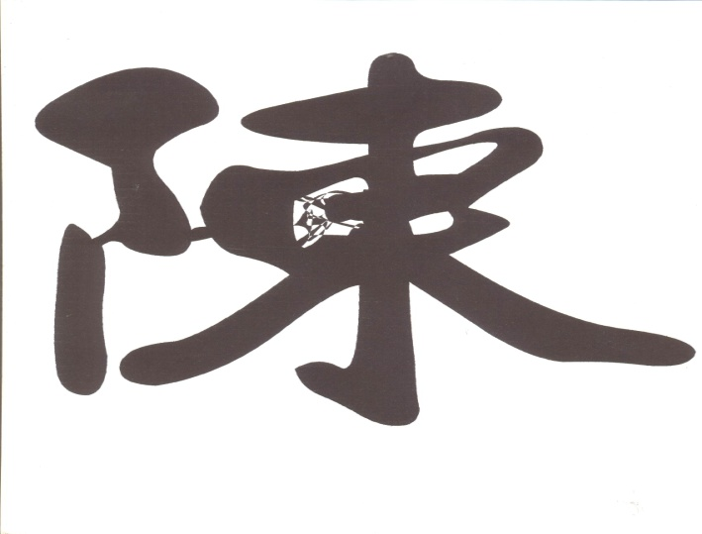
Hào khí Đông A
Hào khí nhà Trần
A
§«ng
Chữ “Đông” + bộ phụ của chữ A = chữ “Trần”
Tâm hồn khí phách dân tộc thời Trần:
+ Tư tưởng độc lập, tự cường, tự hào dân tộc
+ Ý chí quyết chiến quyết thắng kẻ thù.

